Slide 1

industria del Videojuego e Inteligencia Artificial
Cómo la IA está transformando la industria del entretenimiento

Slide 2
Una industria más grande que el cine y la música
Genera más de $180B al año
Más del doble que el cine (~$80B)
Casi triple que la música (~$60B)
Emplea a más de 300,000 personas
Industria dinámica y tecnológica

Slide 3

¿Qué es la GDC?
Evento clave para desarrolladores
Ubicación
Objetivo
San Francisco, EE. UU.
Presentar tecnologías y estudios sobre el futuro gaming
Reúne miles de profesionales anualmente

Slide 4
¿Qué dice la GDC sobre la IA?
Uso de IA en la industria
Uso personal
Estudios indie
Casi la mitad usan herramientas de IA generativa
31% de desarrolladores la usan personalmente
37% de desarrolladores independiente reportan uso activo de IA

Slide 5
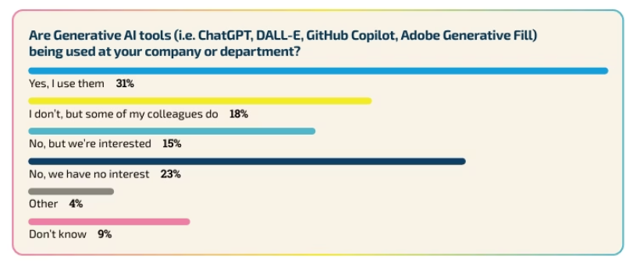
SOBRE IA GENERATIVA
Casi la mitad (49%) de los desarrolladores encuestados dijeron que las herramientas de IA generativa se están utilizando actualmente en su lugar de trabajo, con un 31% que afirmó que ellos personalmente usan estas herramientas y un 18% que dijo que no las usan pero que algunos de sus colegas sí. Alrededor de una cuarta parte manifestó que no tiene ningún interés en usarlas.

Slide 6
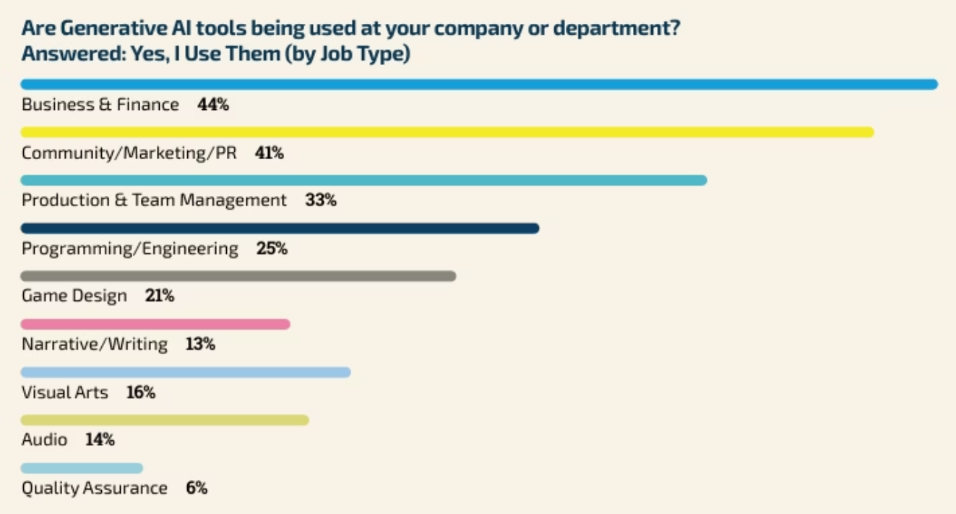
USO POR DEPARTAMENTO

Slide 7
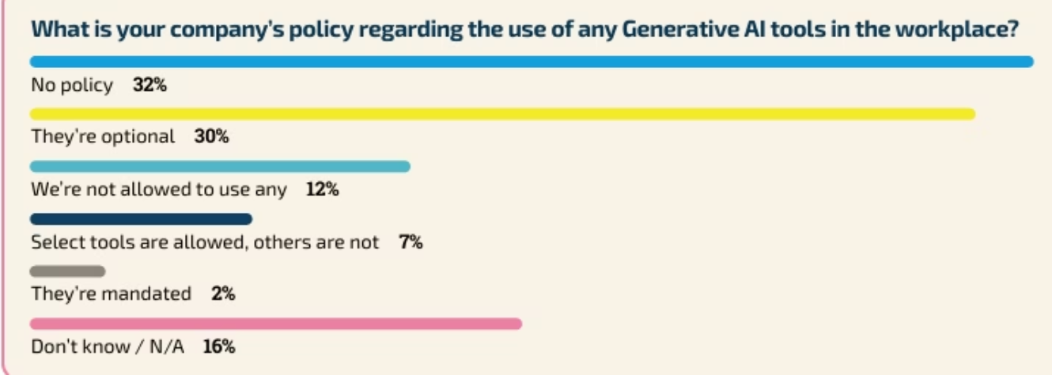
POLITICA DE LA EMPRESA

Slide 8
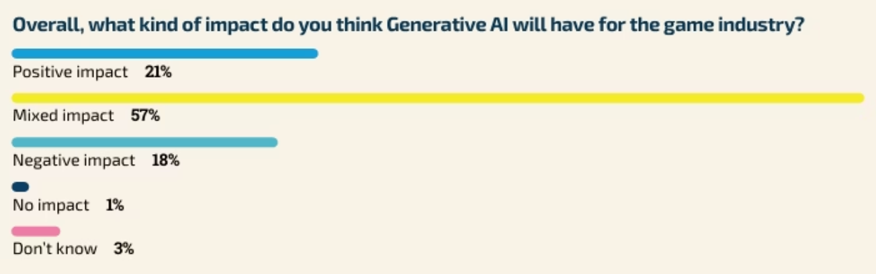
IMPACTO PERSIVIDO

Slide 9
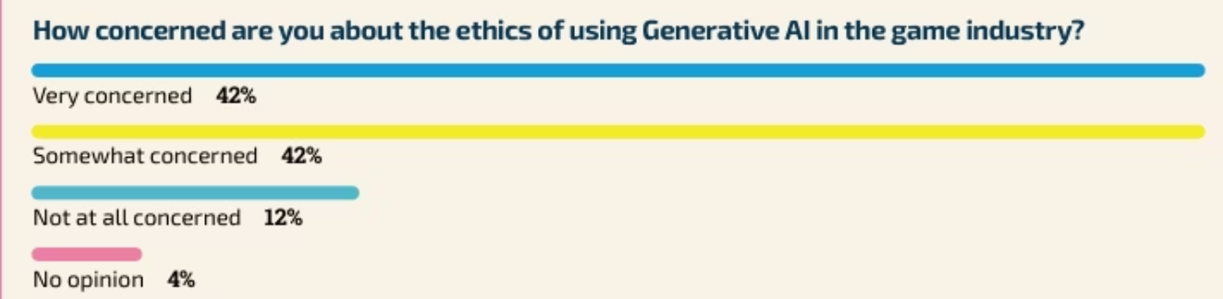
PREOCUPACIONES ETICAS

Slide 10
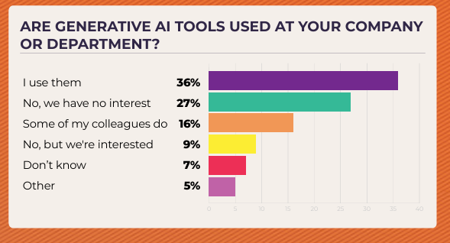
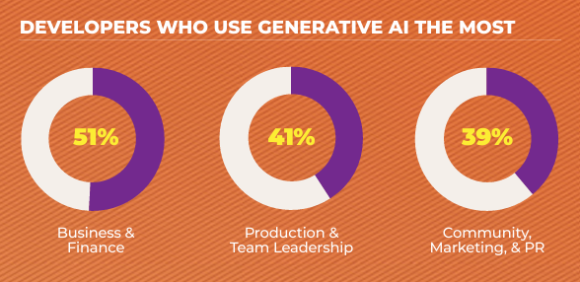
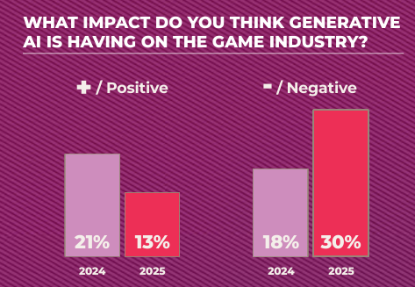
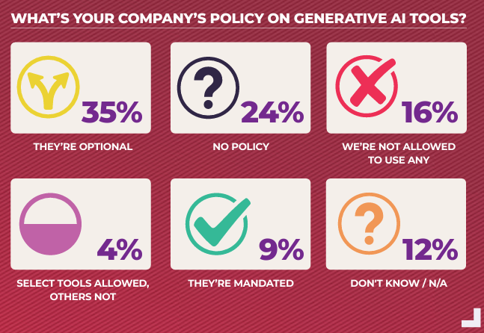
Principales Conclusiones de 2025
1 de cada 3 desarrolladores ya está utilizando la IA generativa para agilizar el desarrollo de videojuegos.
Más de la mitad de los desarrolladores encuestados (52 %) trabajan en empresas que están implementando inteligencia artificial generativa.
Los encuestados en funciones de Negocios y Finanzas fueron los más propensos a utilizar herramientas de inteligencia artificial (51 %), seguidos por los de Producción y Liderazgo de Equipos (41 %) y los de Comunidad, Marketing y Relaciones Públicas (39 %).
Datos 2025

Slide 11
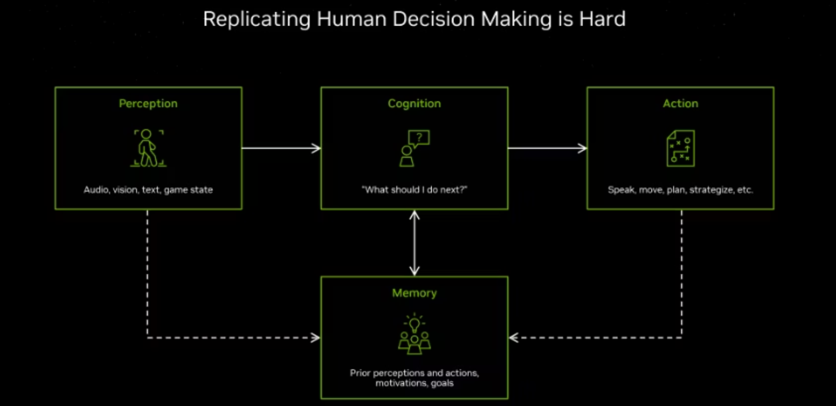
BONUS TRACK (NVIDIA ACE)

Slide 12
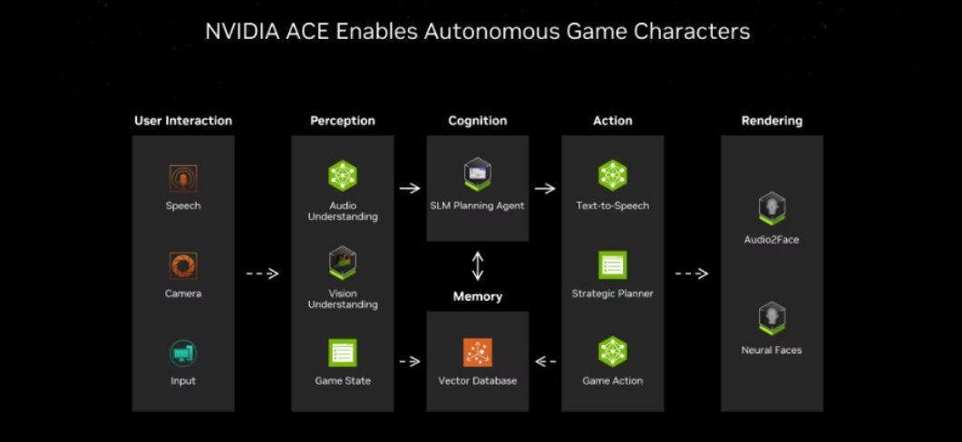
Modelos usados en NVIDIA ACE para personajes autónomos
Percepción
Cognición y Acción
Memoria
Captan datos sensoriales para que los personajes “sientan” su entorno.
Modelos para tomar decisiones rápidas y actuar estratégicamente.
Recuerdan experiencias y mantienen coherencia en objetivos.
NemoAudio-4B-Instruct: describe sonidos
Mistral-Nemo-Minitron: sigue instrucciones y piensa estrategia
Búsquedas por similitud (RAG) para recuperar información
Parakeet-CTC: transcribe audio multilingüe
NemoVision-4B: entendimiento espacial simple
Elevenlabs y Cartesia: texto a voz y planificación

Slide 13
Fuentes
GDC 2024 State Of The Game Industry: Devs Discuss Layoffs, Generative AI, and More | News | Game Developers Conference (GDC)
GDC 2025 State of the Game Industry | Game Developers Conference (GDC)
NVIDIA Redefines Game AI With ACE Autonomous Game Characters | GeForce News | NVIDIA

